Slide 1
Наперстки
Проект выполнили студенты группы ПР-31:
Калиновская В.Д, Рудных Е.Ю, Хворенков А.О

Slide 2
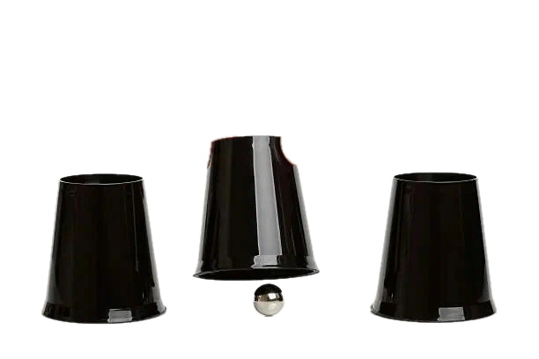
Суть игры
Наперстки — игра, в которой участвуют двое: ведущий(компьютер) и игрок. У ведущего есть три одинаковых непрозрачных напёрстка, под один из которых он прячет маленький шарик, после чего быстро меняет напёрстки местами. Игроку предлагается угадать, под каким из напёрстков находится шарик.
В случае выигрыша получает очки, если шарика под напёрстком нет — игрок лишается своих очков.

Slide 3
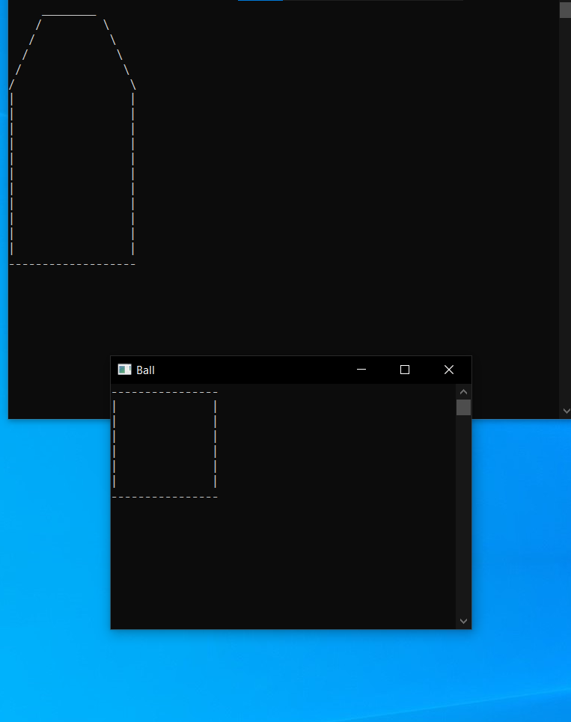
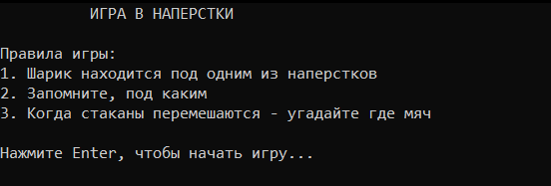
Реализация
Мы разработали классическую игру «Напёрстки» на C++. Наша главная цель заключалась в создании системы, где каждый элемент интерфейса является независимым процессом.
Главный процесс (Naperstki.exe): Выступает контроллером. Он управляет логикой, счётчиком очков и координирует действия.
Стаканы (Glass.exe): Мы запускаем 3 независимых процесса для каждого стакана. Это позволяет им иметь свои собственные окна, заголовки и поведение.
Мяч (Ball.exe): Ещё один отдельный процесс, который визуально представляет шарик.

Slide 4
Методы
void ShuffleGlasses(vector<HWND>& hWnds)
void StartGame()
Выполняет 5 итераций перемешивания
На каждой итерации случайно выбирает два разных индекса стаканов
Получает текущие координаты выбранных окон через GetWindowRect.
Анимированно меняет их местами по горизонтали за 10 шагов:
На каждом шаге обновляет позицию окон через SetWindowPos.
Если мяч находится под одним из перемещаемых стаканов — мяч двигается вместе с ним, сохраняя относительное позиционирование.
После завершения анимации меняет местами элементы, чтобы логический порядок соответствовал визуальному.
Обновляет глобальную переменную ballUnderGlassIndex, если стакан с мячом участвовал в обмене.
Делает паузу Sleep(150) между свапами для плавности.
Создаёт 3 процесса Glass.exe с аргументами номеров стаканов.
Создаёт 1 процесс Ball.exe для мяча.
Ждёт, пока все окна создадутся и будут готовы, используя 4 события (WaitForMultipleObjects).
Находит окна по заголовкам, расставляет стаканы в ряд, размещает мяч под вторым стаканом.
Кратковременно показывает, где мяч: поднимает стакан, показывает мяч, опускает стакан и скрывает мяч.
Вызывает ShuffleGlasses() — стаканы меняются местами с анимацией, мяч «ездит» вместе со своим стаканом.
Перемешивает стаканы, запрашивает у игрока номер стакана и проверяет ответ(если верно - +10 очков, если неверно -10)
Проверяет победу (100 очков) или поражение (0 очков)

Slide 5
Использованные знания из курса Системного программирования
Мьютексы – объект ядра, имеющий сигнальное и несигнальное состояние. Используются для решения проблемы взаимного исключения между потоками в контекстах разных процессов.
Событие – объект синхронизации, который позволяет процессам/потокам оповещать друг друга о наступлении некоторого условия
В операционной системе Windows под процессом понимается объект ядра, которому принадлежат системные ресурсы, используемые исполняемым приложением.

Slide 6
Процессы в проекте
Naperstki.exe
Glass.exe
Ball.exe
Основной процесс
Считает очки, проверяет условия победы/поражения, обрабатывает ввод пользователя.
Через CreateProcessA создаёт экземпляры стаканов и мяча.
Находит созданные окна, расставляет их по экрану, управляет анимацией перемещения (SetWindowPos).
Ждёт сигналов от дочерних процессов через события (Events), чтобы убедиться, что все окна готовы.
Создаёт мьютекс (CreateMutexA), чтобы нельзя было запустить вторую копию игры одновременно.
Визуальное представление напёрстков. 3 экземпляра.
Каждое приложение создаёт собственное окно с заголовком "Naperstki_1« и тд.
После создания окна процесс устанавливает событие (GlassReadyEvent_1 и тд), чтобы главный процесс узнал, что можно продолжать.
Создаёт окно с заголовком "Ball". Устанавливает событие BallReadyEvent, что сигнализирует о готовности.
Главный процесс вычисляет координаты стакана, под которым находится мяч, и перемещает окно мяча вместе с ним.
Помещает его на задний план (HWND_BOTTOM), чтобы стаканы могли перекрывать его.

Slide 7
Какие команды мы использовали для работы с событиями
CreateEventA
WaitForMultipleObjects
CloseHandle
Мы создали 4 события (BallReadyEvent, GlassReadyEvent). Изначально они были выключены. Дочерние процессы должны были их включить, когда окно создастся.
В начале StartGame мы передали сюда массив дескрипторов событий (hEvents). Главный процесс ждал, пока все события не станут активными.
После того как мы дождались готовности окон, мы закрыли дескрипторы событий.

Slide 8
Какие команды мы использовали для работы с Мьютексами
CreateMutexA
ReleaseMutex
В main мы создали мьютекс с именем "Naperstki". Если такая игра уже запущена, то мы не можем закрыть процесс и запустить новую игру при каком-либо случайном вводе.
По окончании игры мы вызываем ReleaseMutex, чтобы освободить мьютекс. Это даёт возможность запустить игру заново. Кроме того, при закрытии главного окна операционная система автоматически закрывает все принадлежащие ему дескрипторы, включая мьютекс, что служит сигналом для дочерних процессов завершить свою работу.

Slide 9
Что мы изучили нового в ходе проекта
RECT - структура, которую мы использовали для получения координат окон:
Хранила информацию о положении окна (left, top, right, bottom)
Использовалась с функцией GetWindowRect() для получения текущих координат стаканов и мяча
SetWindowPos - функция для управления окнами:
Перемещали окна стаканов и мяча по экрану
Меняли их размер и порядок отображения (Z-order)
Использовали флаги: SWP_SHOWWINDOW, SWP_NOMOVE, SWP_NOSIZE, HWND_TOP, HWND_BOTTOM, SWP_NOACTIVATE

